Slide 1
Ame a todos! Sirva a todos!
Refletindo sobre Amor e Serviço!

Slide 2
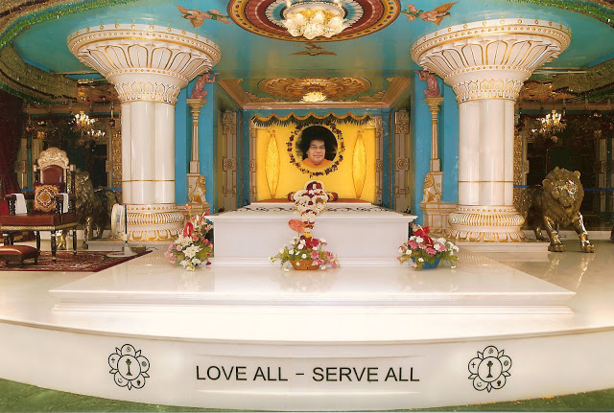
Ame a todos! Sirva a todos!
“Ame a todos! Sirva a todos. Este é o Caminho para Deus”
Está no Mahasamadhi de Swami como um “degrau”.

Slide 3
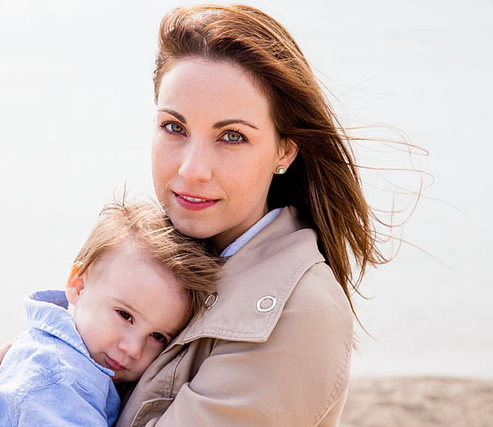
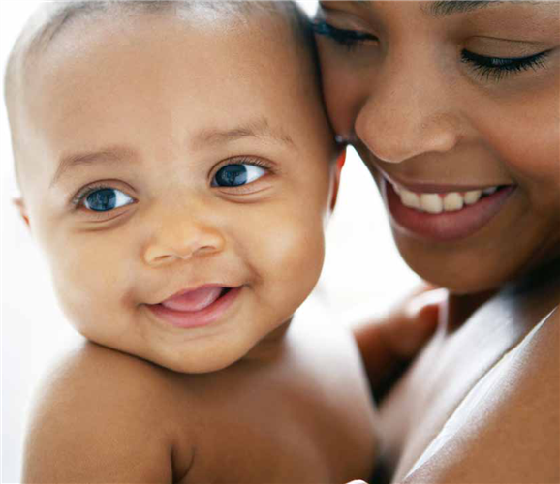
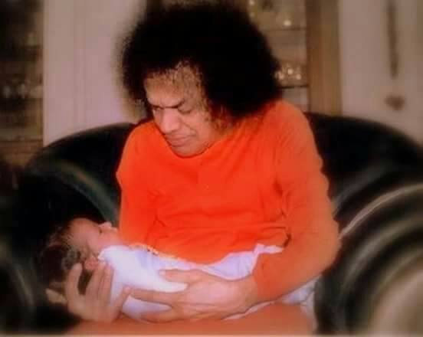
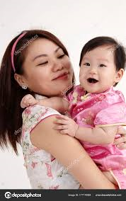
Aprendendo sobre o Amor!
AMOR É A ORIGEM DA VIDA!
Aprendemos a amar recebendo amor!
Ninguém se preocupa quando um bebê sorri, mas todos se mobilizam quando ele chora. Isto é um indicativo de que o estado natural do homem é bem-aventurança...”
(Sathya Sai Baba)

Slide 4
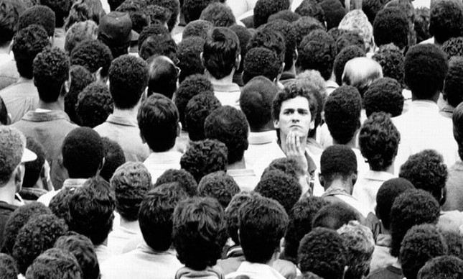
Perdendo o Amor de vista!
Identificamo-nos com nosso nome e forma!
Buscamos fora de nós aquela ‘plenitude’!
É um divino desafio ao intelecto do homem!
O ego produz ondas sem fim de anseios e desejos tentadores que exigem ser satisfeitos. Viver envolve inúmeros confrontos, conflitos, relacionamentos, separações e negligências.
Apeguem-se a Deus e a ilusão do mundo desaparecerá automaticamente.
(Sathya Sai Baba)

Slide 5
Buscando a Fonte!
A busca espiritual não é para os brutos, plenamente satisfeitos com o mundo!
Também não é para os santos, os iluminados!
(Yoga) é para quem está na penumbra da espiritualidade!
(Swami Satchidananda)

Slide 6
Motor da Busca – o sofrimento!
Se você está sofrendo... Meus parabéns! (HERMÓGENES)
Quem sofre tem a Minha Graça! (SATHYA SAI BABA)
A Minha graça te basta!
(JESUS CRISTO)

Slide 7
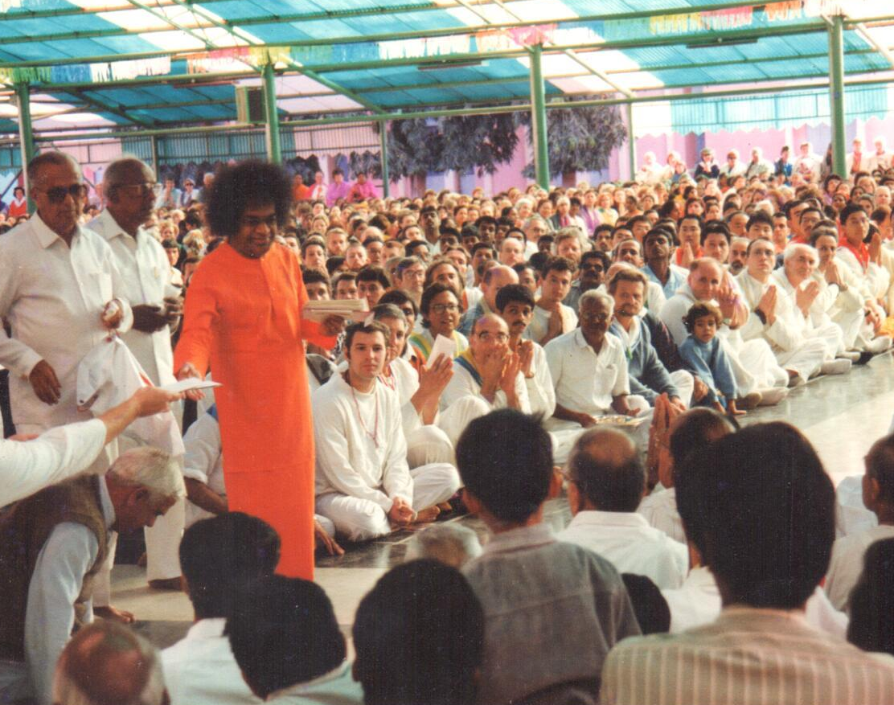
Os primeiros passos!
“O que esse Mestre tem de bom para mim”?
Meta: Conhecer Deus
Método: Amar a todos... Servir... Purificar o coração... Meditar...
Prática: restrições e observâncias!
“Como posso me defender do mal que isso possa me causar”?

Slide 8
Se eu perseverar... !
Restrições e observâncias: purificam minha mente e meu coração
O método produz resultados (eu sirvo... meu amor cresce...)
A meta começa a parecer viável... Próxima!
MINHAS PERGUNTAS SÃO OUTRAS:
“O que eu posso dar de melhor para esse Mestre ou instituição”?
“Como posso protege-los de qualquer mal”?

Slide 9
Todos merecem ser amados!
Você, tanto quanto qualquer pessoa em todo o universo, merece o seu amor e sua afeição (Buda).
Não se combate o ódio com ódio, mas sim com amor (Buda).
Amai-vos uns aos outros como eu vos amei (Jesus Cristo)
Amem seus inimigos, façam o bem a quem os odeia, abençoem aqueles que os amaldiçoam, rezem por aqueles que os maltratam. Se alguém lhes bater no rosto, ofereçam a outra face (Jesus Cristo).

Slide 10
Servir por gratidão!
“OBRIGADO”!
Dou o melhor de mim! Emprego todos os meus talentos, toda a minha dedicação... Então sinto que Deus me inspira, abençoa!
Se a minha motivação é a gratidão, a recompensa vem do reconhecimento daquele a quem sirvo!
Se estou servindo a Deus, de onde virá o reconhecimento?

Slide 11
Máximas que me ajudaram!
O segredo da felicidade não é fazer aquilo de que se gosta... mas gostar daquilo que se deve fazer!
Diante dos felizes: amabilidade (empatia)! Diante dos infelizes: compaixão! Diante dos virtuosos: deleite! Diante dos perversos: indiferença (equanimidade)!
Quando o ideal é nobre e o propósito é puro, a ação é divina!

Slide 12
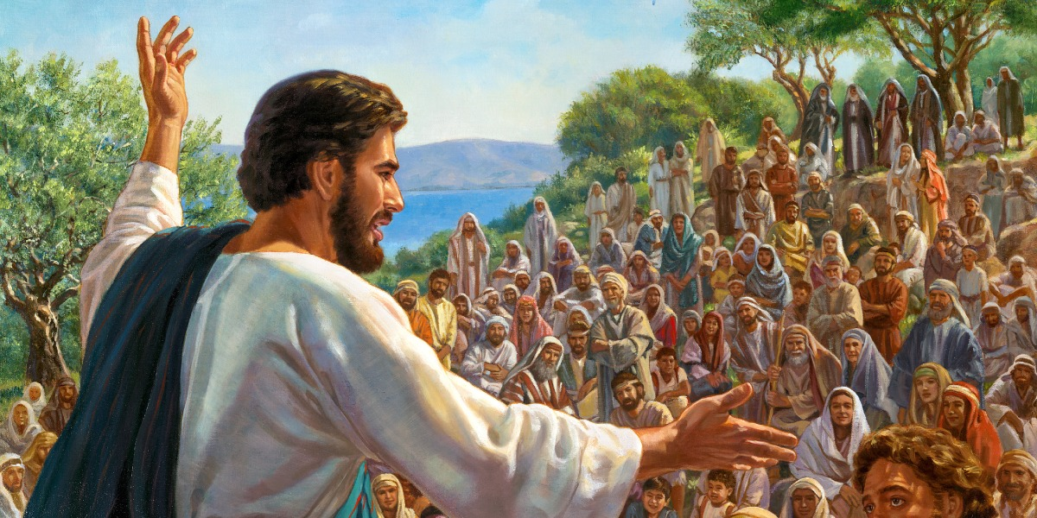
Em busca da União com Deus!
“Bem-aventurados os puros de coração, pois eles verão a Deus”!
(Jesus Cristo)
}
Método: purificar o coração!
Meta: ver a Deus (unir-se com Deus)
Resultado: Bem-aventurança
Yoga

Slide 13
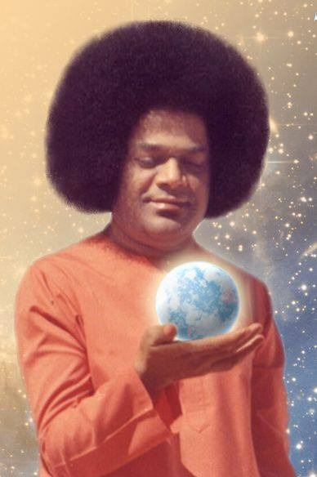
Amor é Felicidade!
Ninguém é feliz para alguma coisa! Todos fazem alguma coisa para ser felizes!
(Huberto Rohden)
Insista em amar e a vida insistirá em fazer você feliz!
(Carlos Henrique Viard Jr.)
Que todos os mundos sejam felizes!
Felicidade é União com Deus!
O Amor é Deus! Vivam em Amor!
(Sathya Sai Baba)

Slide 14
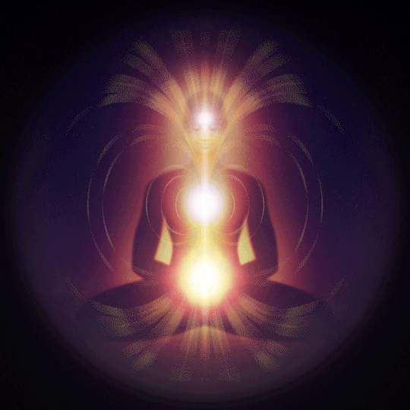
... E o Coração será como um Sol!
La luz del día
Cayo sobre la noche!
Y llena de alegría
Todos los corazones!
Hay luz en mi mente!
Hay luz en mi cuerpo!
Hay luz en mi alma!
(Mirabai Ceiba)

Slide 15
Obrigado! Om Sai Ram!

